Slide 1
Prezentacija ima za cilj ukazati učenicima na važnost informiranja iz pouzdanih, relevantnih, provjerenih i kvalitetnih izvora u vrijeme krize.
Prezentacija je napravljena u dobroj namjeri te je ponuđena učiteljima i stručnim suradnicima kao predložak. Pozivaju se učitelji i stručni suradnici da prezentaciju prilagode uzrastu i pojedinom razrednom odjelu poštujući stručne, pedagoške, metodičke i didaktičke standarde. Forum za slobodu odgoja nije odgovoran za moguće posljedice nastale nestručnim korištenjem ove prezentacije.
Korelacije: Hrvatski jezik, Engleski jezik, MPT Uporaba IKT, MPT Građanski odgoj i obrazovanje, MPZ Zdravlje
Prezentacija završena 18.3.2020.

Slide 2
Kako i gdje se informirati o koronavirusu

Slide 3
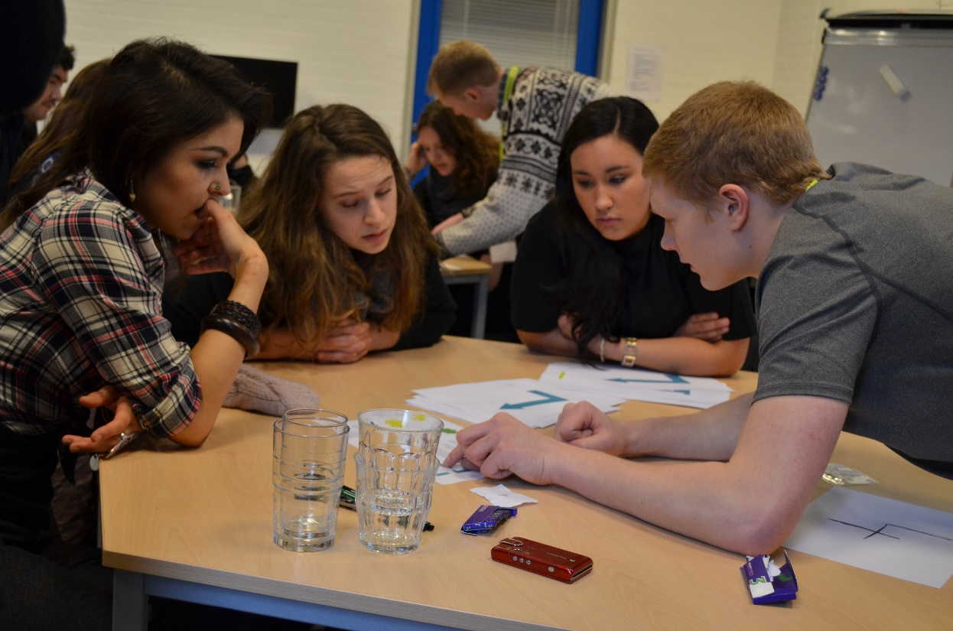
Uvod
Znate li što je to INFODEMIJA?

Slide 4
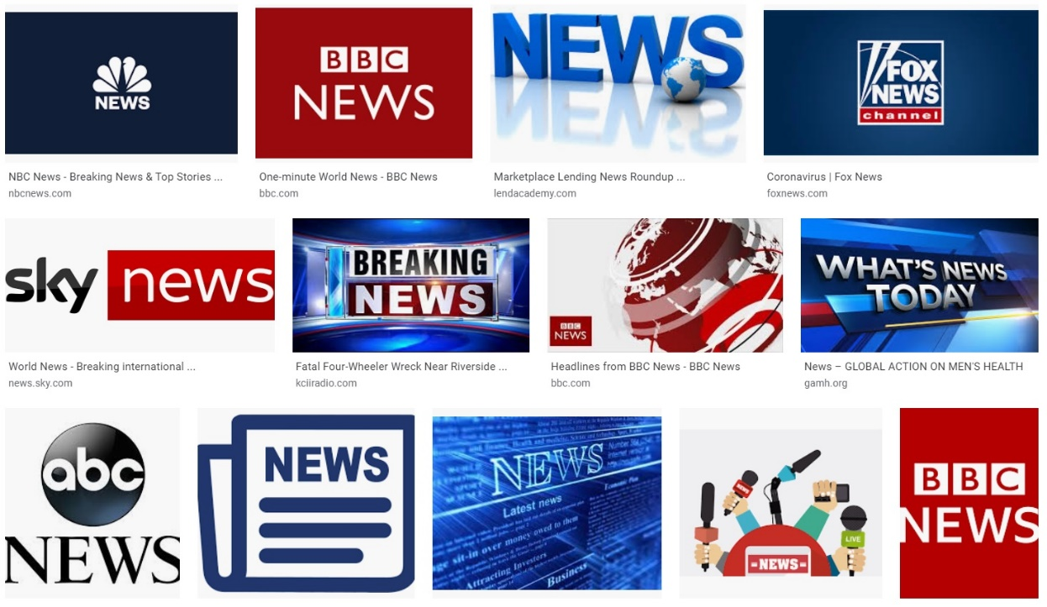
Uvod
Infodemija
pretjerana količina informacija vezana za određeni problem što otežava rješavanje problema
Izraz je predložila Svjetska zdravstvena organizacija u veljači 2020. kako bi označila prekomjernu količinu (lažnih) vijesti o pandemiji COVID-19.
Izvor: https://www.collinsdictionary.com/submission/7826/Infodemic

Slide 5
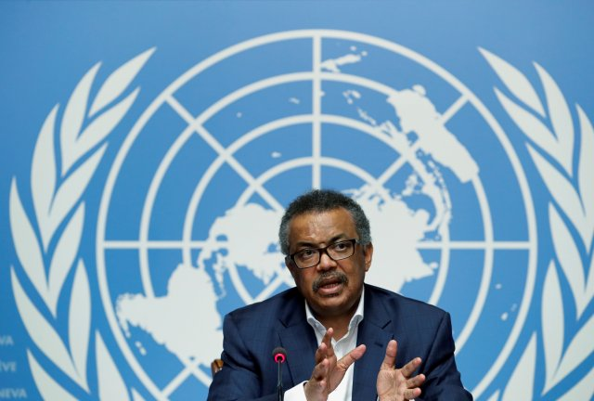
Što mislite o ovoj izjavi? Koja je poruka?
“We’re not just fighting an epidemic; we’re fighting an infodemic.”
Tedros Adhanom Ghebreyesus
Glavni direktor Svjetske zdravstvene organizacije

Slide 6

Koje su posljedice lažnih vijesti u vrijeme krize?
Lažne vijesti za cilj imaju prije svega financijsku korist
  Klik na objavu → zarada
Širenje straha i panike
  Strah je ljudski
  Panika onemogućava daljnje djelovanje, inhibira
Širenje rasističkih ideja, zastrašivanje

Slide 7

U vrijeme krize važno je biti informiran/a
Relevantni izvori
Provjereni izvori
Vjerodostojni izvori
Kvalitetni izvori

Slide 8
Informacije o koronavirusu

Slide 9

www.koronavirus.hr
Službena mrežna stranica Vlade o koronavirusu
Sadrži sve relevantne podatke, preporuke i smjernice
Svakodnevno se ažurira
Postoje i profili na društvenim mrežama

Slide 10

https://civilna-zastita.gov.hr/
Ravnateljstvo civilne zaštite
  tijelo MUP-a
  uspostavu sustava civilne zaštite, spašavanja građana, materijalnih dobara i drugih dobara u velikim nesrećama i katastrofama
Dnevno objavljuje informacije o situaciji

Slide 11

https://www.hzjz.hr/
Hrvatski zavod za javno zdravstvo
  Vodeća javnozdravstvena ustanova u Hrvatskoj
  Zadužen za praćenje stanja i trendova u javnom zdravstvu
  Osnovni cilj: očuvanje i unaprjeđenje zdravlja populacije

Slide 12

https://www.ecdc.europa.eu/
Europski centar za prevenciju i kontrolu bolesti
  neovisna agencija Europske unije
  misija jačanje europske obrane od zaraznih bolesti
  osnovan 2004. godine, a sjedište se nalazi u Solni u Švedskoj
  nadzor i prikupljanje podataka i odgovor na epidemiološke situacije, znanstveni savjeti i obrazovanje o javnom zdravstvu

Slide 13

https://www.who.int/
Svjetska zdravstvena organizacija
  Specijalizirana agencija Organizacije Ujedinjenih naroda
  Osnovana: 7. travnja 1948.
  Sjedište: Geneva, Švicarska
  Zadaća: koordinacija međunarodnog javnog zdravstva, postavljanja standarda postupanja, prikupljanja podataka itd.
  Hrvatska je članica od 1992. g.

Slide 14
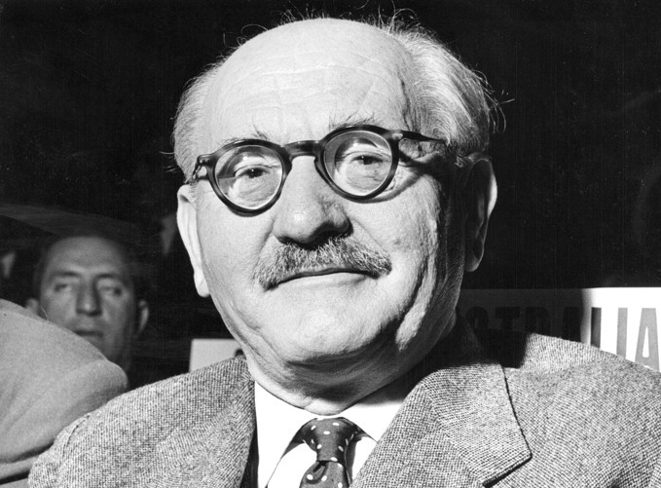
Dodatak…
Andrija Štampar (1888.-1958.)
  Svjetski priznati stručnjak u području socijalne medicine
  Radio na educiranju pučanstva u području higijene
  Pozvan kao savjetnik u području javnog zdravstva u niz država
  Osnovao Školu narodnog zdravlja
  Sudjelovao u osnivanju Svjetske zdravstvene organizacije

Slide 15
Preporuke
Kritičko razmišljanje
Zastanite i razmislite prije nego što reagirate na bilo koju informaciju koju vidite na internetu i društvenim mrežama
Obratite pažnju na izvore i ne dijelite ništa iz neprovjerenih izvora
Imajte na umu da i vaši prijatelji, u koje imate povjerenja, možda prenose neprovjerene informacije.
Koristite servise za provjeru informacija
  https://faktograf.hr/
Pratiti medije koji prenose službene i provjerene informacije

Slide 16
Kako se zaštiti?

Slide 17
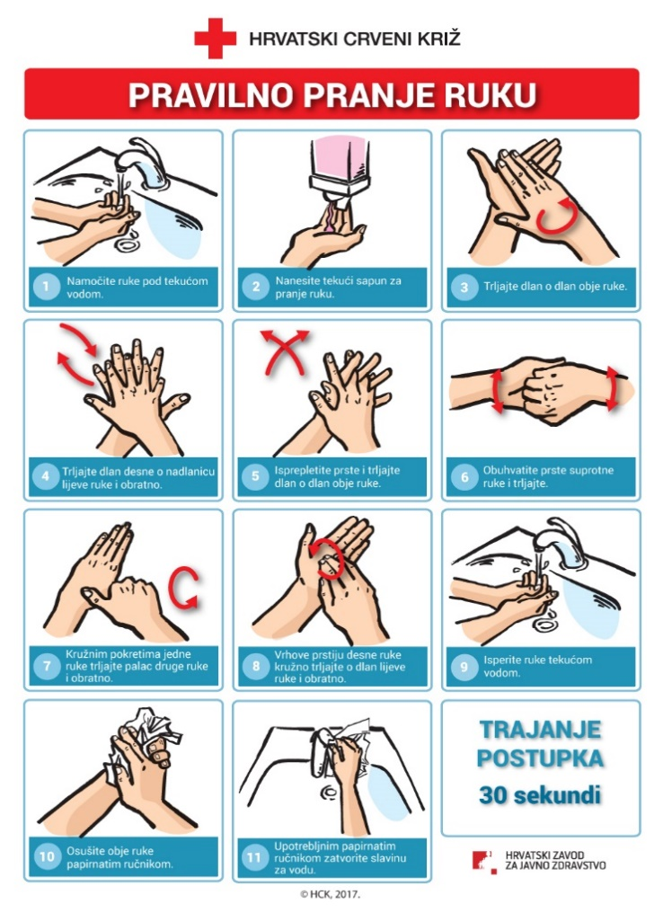
Kako se zaštiti od virusa?
Čestim pranjem ruku

Slide 18
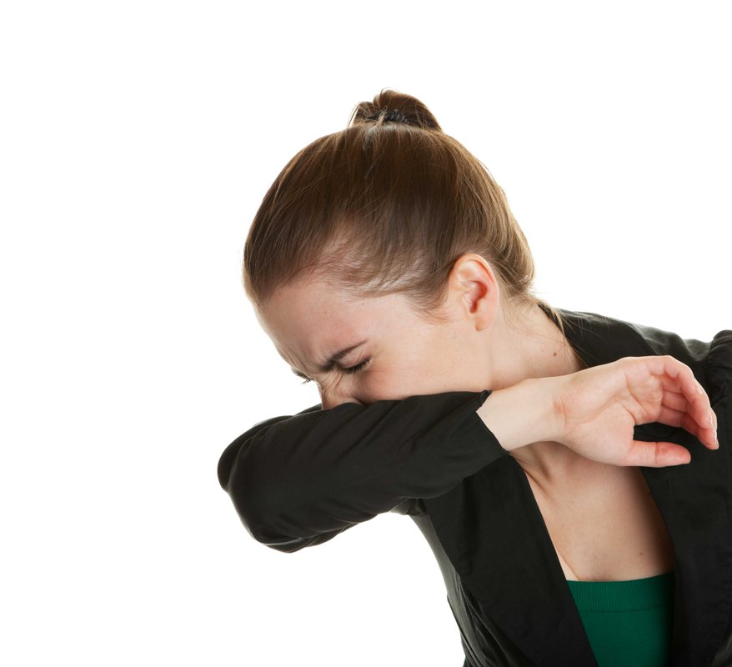
Kako se zaštiti od virusa?
Pravilnom higijenom kihanja i kašljanja
  Kihanje/kašljanje „u lakat”
  Kihanje/kašljanje u maramicu
    Maramicu odmah odbaciti u smeće

Slide 19
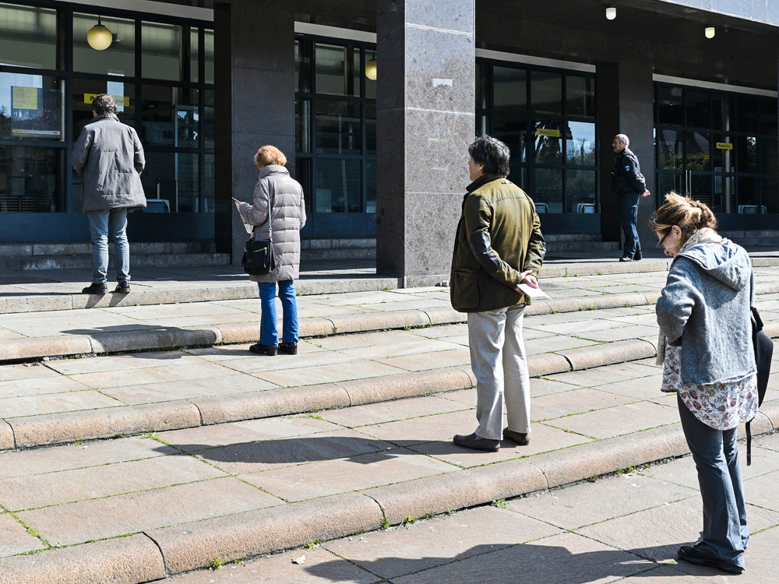
Kako se zaštiti od virusa?
Izbjegavanje bliskog kontakta s osobama koje imaju povišenu temperaturu ili kašlju
Održavanje razmaka u kontaktu s drugim ljudima (min. 2 m)
  Na slici: građani i građane u jednom talijanskog gradu u redu pred bankomatom
Fotograf: ALBERTO PIZZOLI

Slide 20
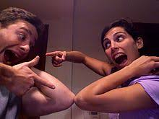
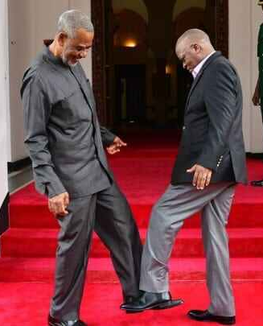
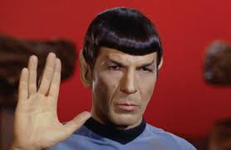
Kako se zaštiti od virusa?
Izbjegavajte rukovanje

Slide 21

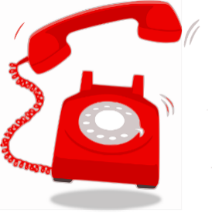
Informirajte se!
www.koronavirus.hr
113

Slide 22



Informirajte se!
www.hzjz.hr
civilna-zastita.gov.hr
www.ecdc.europa.eu
www.who.int

